Slide 1

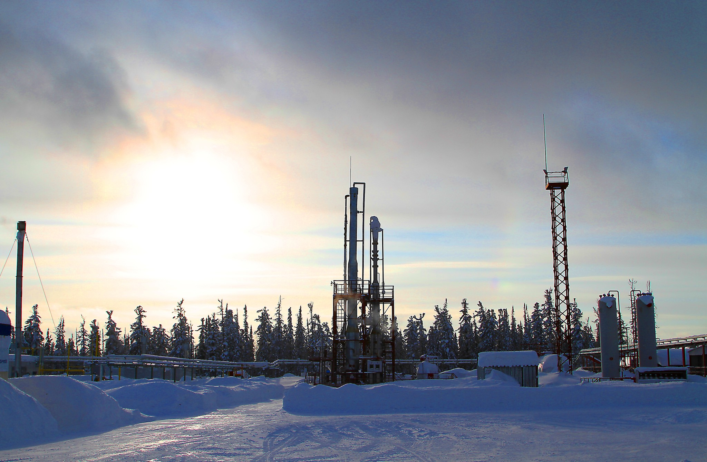
ЭЛЕКТРОХИМИЧЕСКАЯ ЗАЩИТА НА КОВЫКТИНСКОМ ГКМ
Начальник отдела – главный энергетик Зыдлев Андрей Юрьевич
Отраслевое совещание руководителей подразделений защиты от коррозии с 27 по 31 мая 2019 г.

Slide 2
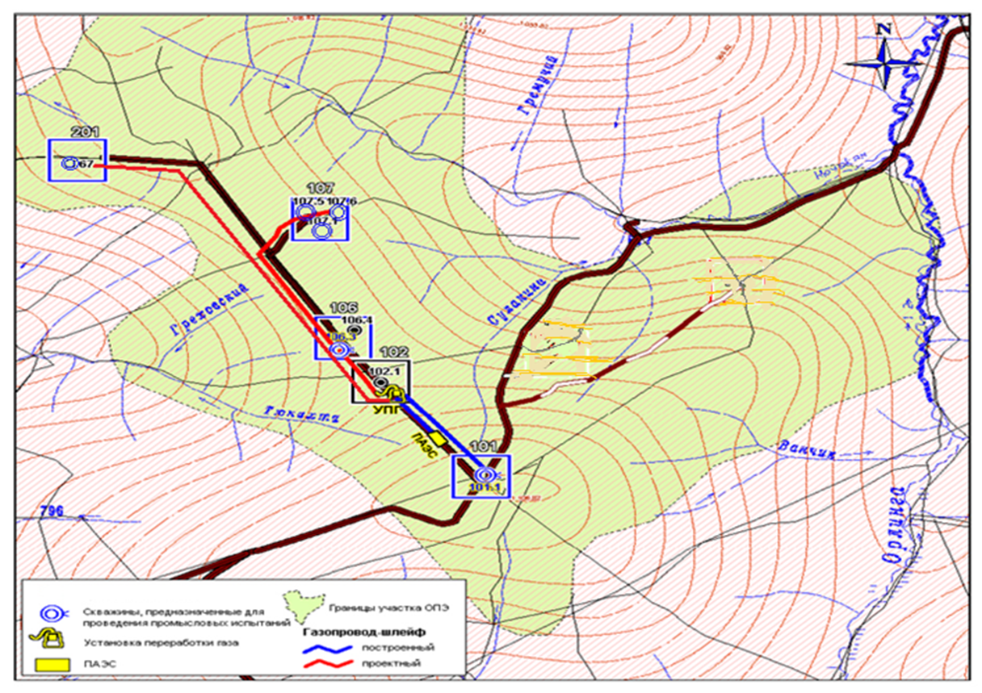
Обзорная схема обустройства Ковыктинского ГКМ на период ОПР
Куст 201
скв. Р67
База Нючакан
Куст 107
скв. 107.1;
107.5; 107.6
Установка подготовки газа
УПГ-102
Куст 106
скв. 106.3
Автомобильная дорога Магистральный - Жигалово
БК-2
Куст 102
скв. 102.1
Электростанция ЭСН
Куст 101
скв. 101.1
Отраслевое совещание руководителей подразделений защиты от коррозии с 27 по 31 мая 2019 г.

Slide 3
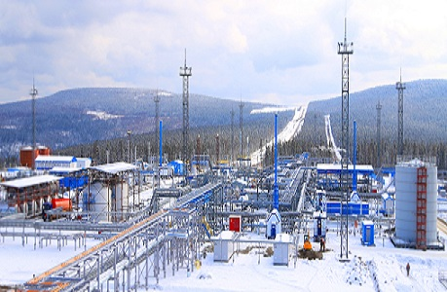
Объекты ЭХЗ по проекту «Обустройство Ковыктинского ГКМ на период ОПР»
УПГ-102
Объекты ЭХЗ
Объектами ЭХЗ УПГ-102 являются стальные сооружения:
- подземные дренажные емкости - 11 шт.;
- надземные резервуары противопожарного запаса воды – 2 шт.;
- надземный резервуар – накопитель производственно-дождевых стоков – 1 шт.
Объектами ЭХЗ электростанции собственных нужд являются:
надземные резервуары противопожарного запаса воды – 2 шт.;
емкость аварийного слива топлива – 1 шт.;
подземная емкость дренажная дождевых стоков – 1 шт.
Объектом ЭХЗ является также подземный наружный трубопровод топливного газа – 2,6 км.
Отраслевое совещание руководителей подразделений защиты от коррозии с 27 по 31 мая 2019 г.

Slide 4
Оборудование ЭХЗ по проекту «Обустройство Ковыктинского ГКМ на период ОПР»
Оборудование электрохимической защиты, планируемое к вводу в эксплуатацию по проекту «Обустройство Ковыктинского газоконденсатного месторождения» в период 2020 г.
№ п/п | Наименование оборудования | Количество оборудования
1 | Станция катодной защиты В-ОПЕ-ТМ | 7
2 | Протяженный анодный заземлитель «Менделеевец-МП» | 50
3 | Комплектный глубинный заземлитель «Менделеевец-МКГ» | 8
4 | Контрольно-измерительный пункт «СИГНАЛ» | 140
5 | Блок диодно-резисторный БДРМ | 3
6 | Электрод сравнения ЭНЕС | 94
7 | Индикатор коррозионных процессов ИКП | 12
8 | Протектор магниевый МПМ | 126
9 | Кабельные линии электропередач для оборудования ЭХЗ | 16,4
Отраслевое совещание руководителей подразделений защиты от коррозии с 27 по 31 мая 2019 г.

Slide 5
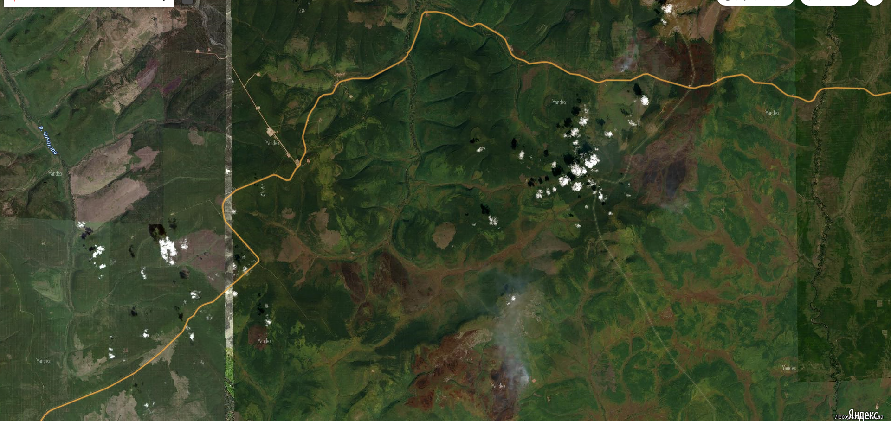
Ковыктинское ГКМ
УКПГ-3
УКПГ-4
УКПГ-2
УКПГ-1
УКПГ-5
6
Отраслевое совещание руководителей подразделений защиты от коррозии с 27 по 31 мая 2019 г.

Slide 6
Объекты Электрохимической защиты по проекту «Обустройство Ковыктинского ГКМ» (Этап 5, 6)
Этап 5 | Этап 6
1. Обсадные колонны газовых скважин КГС №№ 201-209 (в количестве 21 ед.) | 1. Обсадные колонны газовых скважин КГС №№ 301-315 (в количестве 29 ед.)
2. Трубопроводы сбора газа, включая газопроводы и метанолопроводы ( коллекторно-лучевая схема сбора) | 2. Трубопроводы сбора газа, включая газопроводы и метанолопроводы (коллекторно-лучевая схема сбора)
3. МГ «Сила Сибири. Участок Ковыкта – Чаянда» D = 1420 на участке УКПГ-2-ПК19+00.00 (условная граница проектирования) | 3. Газопровод подключения (Гпп) Ø1020х19,0 УКПГ-3 – УКПГ-2
4. Внутриплощадочные коммуникации УКПГ-2, в том числе ЦДКС и ЭСН. | 4. Промысловый продуктопровод (ВТП) Ø219х6,5 УКПГ-3 – УКПГ-2
 | 5. Газопровод промысловый до УКПГ-3 (поз. ГП 9)
 | 6. Газопровод промысловый до ЭСН ОПР (от врезки в Гпп УКПГ-3 - УКПГ-2)
 | Внутриплощадочные коммуникации УКПГ-3
Отраслевое совещание руководителей подразделений защиты от коррозии с 27 по 31 мая 2019 г.

Slide 7

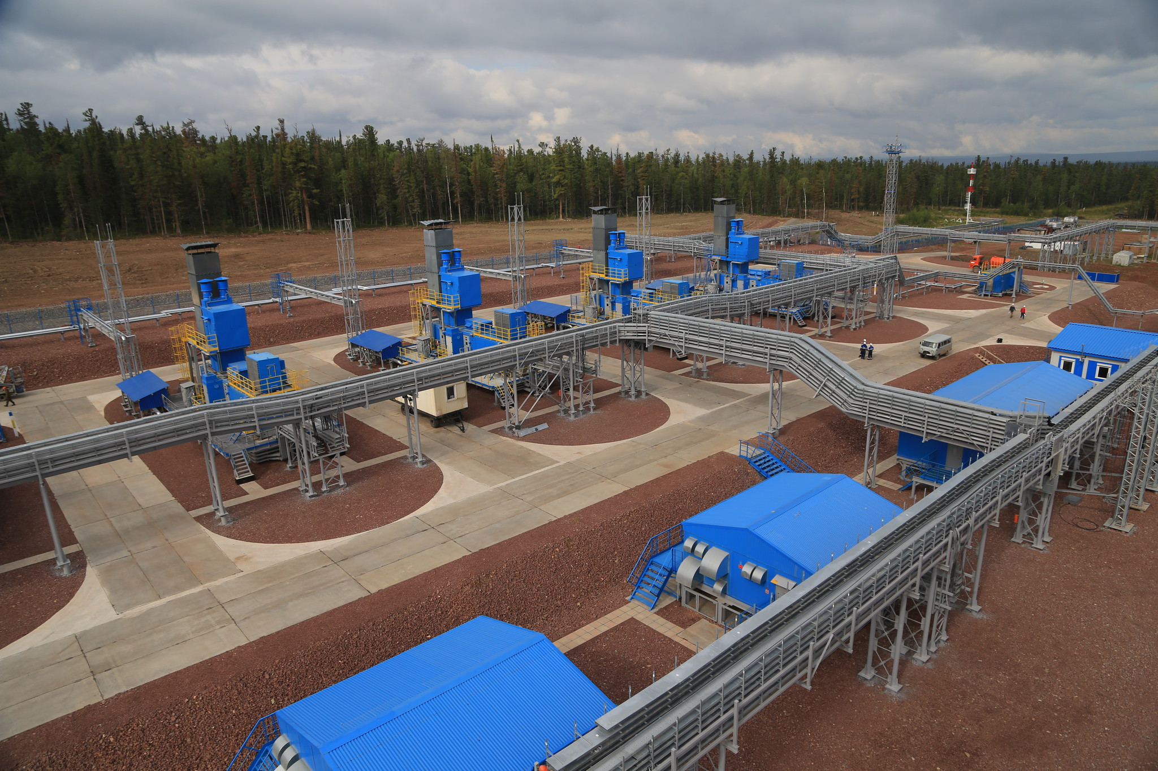
Спасибо за внимание!

